Slide 1
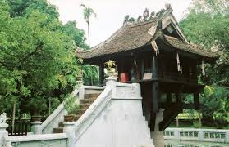
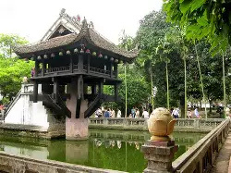
Thuyết trình
Chùa một cột
về
1

Slide 2
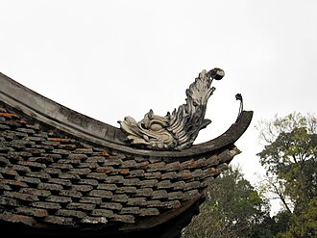
kiến trúc độc đáo
Mái chùa
  Mái chùa được lợp bằng ngói màu đỏ gạch đã rêu phong theo thời gian tạo nên nét cổ kính của ngôi chùa. Mỗi viên ngói đều thể hiện sự kỳ công, tỉ mỉ của người thợ. Trên đỉnh mái chùa là hình “lưỡng long chầu mặt nguyệt" - nét kiến trúc đặc trưng của các ngôi đình, chùa, miếu. Nét kiến trúc này là biểu trưng của sự sinh sôi nảy nở, âm dương hòa hợp. Đây là hình ảnh đặc trưng mang đậm tính nhân văn trong lối kiến trúc nghệ thuật tâm linh của dân tộc Việt Nam.

Slide 3
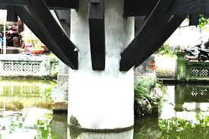
cột chùa
cột trụ là một khối tròn dựng bằng 2 cột đá chồng lên nhau. Một phần chìm dưới hồ và phần nổi trên mặt nước cao tới 4m. Cột có đường kính rộng 1,2m vô cùng vững chắc.

Slide 4
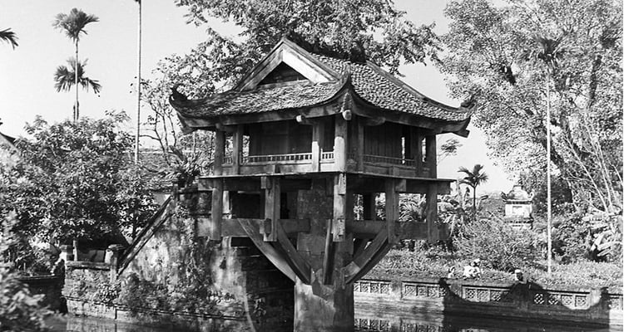
Xây dựng
Lịch sử chùa một cột
Chùa Một Cột được biết đến với rất nhiều tên gọi khác nhau như Diên Hựu Tự, Liên Hoa Đài hay chùa Mật. Đây là một trong số những ngôi chùa Hà Nội cổ kính được xây dựng từ thời vua Lý Thái Tông.
Truyền thuyết kể lại rằng, sự tích chùa Một Cột gắn liền với giấc mộng của vua Lý Thái Tông. Năm 1049, nhà vua mơ thấy được Phật Bà Quan Âm ban cho một tòa sen ngời sáng. Khi thức dậy, vua đã kể lại giấc mộng kỳ bí cho các quân thần cùng nghe. Sau đó, nhà sư Thiền Tuệ đã khuyên vua xây dựng chùa để ghi nhớ công ơn, ân đức lớn lao của Quan Âm. Như trong giấc chiêm bao, chùa dựng cột gỗ lim, làm toà sen của Phật Bà Quan Âm đặt trên cột. Sau đó các nhà sư đi vòng quanh tụng kinh với mong muốn “phước lành dài lâu", vì vậy mà chùa có tên là Diên Hựu.

Slide 5
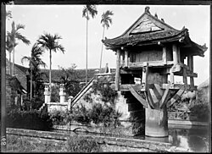
Chùa bị phá hủy
Trải qua chiều dài lịch sử , các cuộc tấn công . Nhất là năm 1954, sau khi viễn chinh Pháp rút khỏi Hà Nội đã cho đặt mìn để phá chùa Một Cột

Slide 6
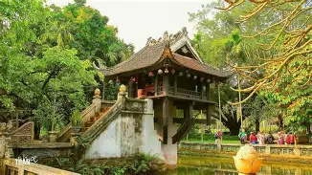
Được trùng tu lại
Năm 1955, sau khi chiến thắng và tiếp quản thủ đôBộ Văn hóa Việt Nam Dân chủ Cộng hòa đã nghiên cứu đại trùng tu, xây dựng lại Chùa như kiến trúc ban đầu

Slide 7

CẢM ƠN ĐÃ XEM

